Slide 1
Гений украинского народа К 200-летию со дня рождения Т.Г. Шевченко

Slide 2
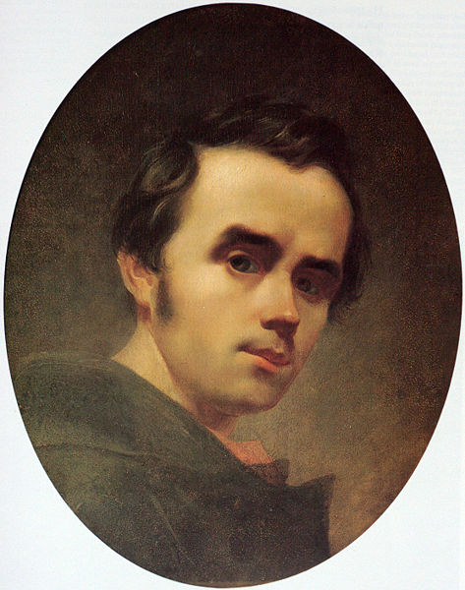
Тарас Григорьевич Шевченко. Автопортрет
Выдающийся украинский поэт и художник Т.Г. Шевченко родился 25 февраля (9 марта) 1814 года в селе Моринцы Звенигородского уезда Киевской губернии (ныне - Черкасской обл.) в семье крепостного крестьянина помещика П.В. Энгельгардта. Через два года родители Тараса переселились в село Кирилловку, где он провел детство. Мать Тараса умерла в 1823 году, а в 1825 году, когда Шевченко шел 12-й год, умер и его отец. С этого времени начинается тяжелая, кочевая жизнь беспризорного ребенка, сначала у учителя-дьячка, затем у соседних маляров. В школе дьячка Шевченко выучился грамоте, а у маляров познакомился с элементарными приемами рисования.

Slide 3
Портрет Павла Энгельгардта, сделанный Т. Шевченко акварелью, 1833 год
В 1828 году, он попал в прислугу помещика Энгельгардта в селе Вильшана, сначала поваренком, а затем в роли казачка. Через год Тарас служил в доме помещика в Вильно, а с его переездом в столицу в начале 1831 года - в Петербурге. Обнаружив способности мальчика к рисованию, Энгельгардт решил сделать из него домашнего живописца и послал его в 1832 году в обучение к "разных живописных дел цеховому мастеру" В.Ширяеву.

Slide 4
В праздники юноша посещал Эрмитаж, срисовывал статуи в Летнем саду, где в 1836 году и познакомился с земляком - украинским художником И.М. Сошенко, который, посоветовавшись с украинским писателем Гребенкой, представил Тараса конференц-секретарю Академии художеств В.Григоровичу, художникам Венецианову и К.Брюллову, поэту В.Жуковскому. Эти знакомства имели огромное значение в жизни Шевченко, особенно в деле освобождения его из неволи.
В своей автобиографии Т. Шевченко писал: «Тогда, сговорившись предварительно с моим помещиком, Жуковский просил Брюллова написать с него портрет, с целью разыграть его в частной лотерее. Великий Брюллов тотчас согласился, и портрет у него был готов. Жуковский, с помощью графа Виельгорского, устроил лотерею в 2500 рублей, и этой ценой была куплена моя свобода 22 апреля 1838 года". В знак особого уважения и глубокой признательности к Жуковскому, Шевченко посвятил ему одно из наиболее крупных своих произведений: "Катерина".

Slide 5
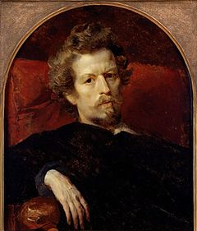
К.П.Брюллов Портрет В.А. Жуковского, 1838 г.

Slide 6
Катерина. 1840 год
«… Есть на свете доля,
А кто её знает?
Есть на свете воля,
Где ж она гуляет?
Есть на люди на свете-
В золоте сияют,
Кажется, богаты,
А доли не знают-
Ни доли, ни воли!
С бедой породнятся-
Жупан надевают,
А плакать стыдятся,
Так берите ж злато,
Богачами станьте,
А горькие слезы
Для меня оставьте.
Затоплю недолю
Горькими слезами
Затопчу неволю
Босыми ногами!
Тогда я и весел,
Богат и доволен,
Когда моё сердце
Забьется на воле!» ( 1938 г.)

Slide 7
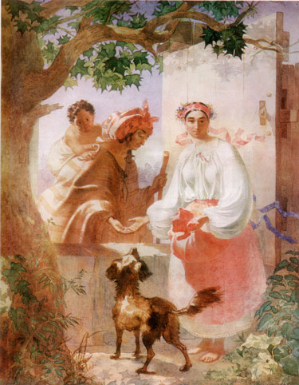
В том же, 1838 году Тарас Шевченко поступил в Академию Художеств, где стал учеником и товарищем К.П. Брюллова. Уже за жанровые композиции 1840 года («Мальчик –нищий, дающий хлеб собаке» и «Цыганка-гадалка») Шевченко был удостоен серебренной медали второй степени. В годы учебы в Академии художеств он создал целый ряд своих известных произведений, среди которых «Автопортрет», «Катерина», «Крестьянская семья», многочисленные рисунки, а также автоиллюстриции и иллюстрации к произведениям Пушкина, Квитко-Основьяненко, Надеждина, Гоголя и Шекспира.
Цыганка- ворожка, 1840 г.

Slide 8
Годы 1840-1847 - лучшие в жизни Шевченко. В этот период расцвело и его поэтическое дарование. В 1840 году в Петербурге был опубликован первый сборник стихов Шевченко под названием "Кобзарь", начавший новую эпоху в истории украинской литературы. В 1842 году вышли "Гайдамаки" - самая крупная его работа. Другие значительные произведения этого периода - поэмы "Катерина" (1838), "Слепая" (1842), "Бесталанный" (1844), "Наймичка" (1845), драма "Назар Стодоля" (1843). Политические поэмы "Сон" (1844), "Кавказ" (1845). В это время поэт знакомится и общается со многими видными деятелями культуры того времени, в том числе и нашим земляком актером М.С. Щепкиным.

Slide 9
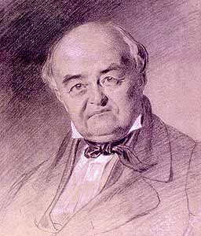
Портрет М.С. Щепкина работы Т. Шевченко, 1857 г.
Шевченко и Щепкин знали друг о друге задолго до личного знакомства, которое произошло, по видимому, в 1844 г. в Москве. Посвященное Щепкину стихотворение "Заворожи менi, волхве", написанное 13 декабря 1844, свидетельствует о том, что уже тогда между ними установилась сердечная близость. На протяжении многих лет дружба эта несла в себе глубокую идейную, творческую, человеческую близость гения поэзии и гения сцены.
« Зачаруй меня, волшебник,
Друг мой седоусый!
Ты закрыл для мира сердце,
Я ж еще боюся,-
Страшно мне дотла разрушить
Дом свой обгорелый,
Без мечты остаться страшно
С сердцем опустелым…»

Slide 10
Костел в Киеве. 1846 год
В мае 1843 года Шевченко выезжал на Украину, где провёл около года. Вернувшись в Петербург и окончив Петербургскую Академию художеств весной 1845 года он получив звание "неклассного (свободного) художника" вернулся на Украину, намереваясь поселиться в Киеве. В это время он работал художником в Киевской археологической комиссии, много путешествовал по Украине, писал и рисовал.

Slide 11
В 1846 году Шевченко вошел в основанное в конце 1845 года преподавателями и студентами Киевского университета тайное Кирилло-Мефодиевское общество, состоявшее из молодых людей, интересовавшихся развитием славянских народностей, в частности украинской. В апреле 1847 года по доносу провокатора общество было раскрыто полицией. Его участники, были арестованы и понесли наказание, причем больше всего досталось Шевченко за его нелегальные стихотворения. Он был сослан рядовым в Оренбургский край. Утверждая приговор о ссылке и "строжайшем наблюдении, дабы от него, ни под каким видом, не могло выходить возмутительных сочинений", Николай I добавил от себя: "под строжайший надзор с запрещением писать и рисовать". Шевченко пишет Жуковскому письмо с просьбой о ходатайстве ему только одной милости - права рисовать. В этом смысле за Тараса хлопотали граф Гудович и граф А.Толстой, но помочь ему оказалось невозможным, запрещение рисовать не было снято до самого освобождения. Некоторое утешение дало ему участие в экспедиции по изучению Аральского моря в 1848 и 1849 годах. Благодаря гуманному отношению к ссыльному генерала В.А. Обручева (1793-1866) и в особенности лейтенанта Бутакова, Шевченко позволено было срисовывать виды Аральского побережья и местные народные типы. Он создал 350 акварельных пейзажей и портретов, запечатлел сцены жизни казахского народа, солдатского быта. Но эта снисходительность вскоре стала известна в Петербурге; по доносу одного из офицеров Обручев и Бутаков получили выговор, а Шевченко в 1850 году сослали в новую пустынную трущобу, Новопетровское укрепление на о. Мангышлаке, с повторением воспрещения рисовать.

Slide 12
Пожар в степи. 1848 год

Slide 13
Автопортрет
«Как чумаки, тащась в степях,
Столбы минуют верстовые,
Уходят годы прожитые.
Мне что! На памятных листках
Строчу- стихами наполняю
За книжкой книжку. Разгоняю
Кручину о глухой судьбе
(Коль эти господа узнают).
Да хоть на крест, будь их приказ,
А без стихов я жить не в силах.
Два года в книжечках строчил их Начну и в третий в добрый час.»
1849, Кос-Арал

Slide 14
В ссылке Шевченко пробыл 10 лет, с июня 1847 по август 1857 года. Его освобождение состоялось в 1857 году, по амнистии, благодаря настойчивым ходатайствам за него графа Ф.П. Толстого и его супруги графини А.И. Толстой.
Возвращение Тараса Григорьевича из ссылки было долгим и трудным. По дороге, в Нижий Новгороде, он был задержан, ему запретили въезд в обе столицы. Однако друзья добились для него разрешения жить в Петербурге, куда он прибыл весной 1858 года. Здесь он сблизился с кругом авторов "Современника", сошёлся с Н.Г. Чернышевским, Н.А. Добролюбовым, Н.А. Некрасовым, М.Л. Михайловым, братьями Курочкиными, А.Н. Островским и др. В его сатире зазвучали еще более резкие и гневные ноты. "Третье отделение" снова установило за поэтом строгий надзор. Ссылка не сломила волю и революционные убеждения поэта. Стихотворения и поэмы "невольничьей музы" (так называл поэт свои произведения, созданные в ссылке и тщательно скрываемые при обысках) отмечены ростом революционных настроений. В цикле стихотворений "Цари" (1848) звучит обвинительный приговор тиранам и призыв к расправе с ними. В годы ссылки были написаны реалистические повести на русском языке: "Княгиня" (1853), "Музыкант" (1854-1855), "Несчастный", "Капитанша", "Близнецы" (все - 1855), "Художник" (1856); все они проникнуты антикрепостническими настроениями и содержат много автобиографических подробностей.

Slide 15
Я, чтоб не сглазить, не хвораю, Но за собою замечаю- Неладно с сердцем у меня. Как бы голодное дитя, Чего-то ждет оно, рыдает, Не спи. Быть может ожидает Дурного? Доброго не жди- Напрасно воли поджидаем: Придавленная Николаем, Заснула. Чтобы разбудить Беднягу надо поскорее Всем миром закалить обух Да наточить топор острее И вот тогда уже будить. А то, пожалуй, так случиться- До страшного суда заспиться! Паны помогут крепко спать: Все будут храмы воздвигать И своего царя хмельного Да византийство прославлять, И не дождемся мы другого. 22 ноября 1858 г. Петербург.

Slide 16
Но тяжелые годы ссылки, привели к быстрому ослаблению здоровья и таланта. Попытки устроить семейный очаг не имели успеха, он до конца дней так и остался одиноким. Пробыв недолго в Петербурге Шевченко опять едет на родину. Тут у него возникла мысль купить себе усадьбу над Днепром. Было выбрано красивое место под Каневым, на Чернечьей горе. Шевченко усиленно хлопотал о приобретении, но поселиться тут ему не пришлось. Однажды он читал свои стихи в малознакомой пьяной компании, местный городничий немедленно подал рапорт на имя губернатора князя Долгорукова о том, что "академик Шевченко" агитировал народ против властей. Его опять арестовали, обязали покинуть Украину и вернуться в Петербург под надзор III Отделения. Отвлекаемый многочисленными литературными и художественными знакомствами, Шевченко в последние годы мало писал и мало рисовал. Почти все свое время, свободное от званых обедов и вечеров, Шевченко отдавал гравированию, которым тогда сильно увлекся. В том же 1860 году он получил звание Академика по гравированию на меди. Начало 1861 года поэт встретил тяжелобольным. В своих письмах на Украину троюродному брату Варфоломею он писал, что дождется весны, приедет на Украину и там обязательно выздоровеет. Перед смертью как будто наступило облегчение, рано утром 10 марта 1861 года Тарас Шевченко встал с кровати, попросил, чтобы ему помогли одеться и сойти в мастерскую. Он стал спускаться по лестнице и упал. Слуга, закрепленный за академиком Императорской академии художеств, услышал его последнюю волю: "До Канева..." - и сердце поэта остановилось.

Slide 17
Как умру, похороните На Украйне милой, Посреди широкой степи Выройте могилу, Чтоб лежать мне на кургане, Над рекой могучей, Чтобы слышать , как бушует Старый Днепр под кручей. И когда с полей Украйны Кровь врагов постылых Понесет он… вот тогда я Встану из могилы- Подымусь я достигну Божьего порога, Помолюся… А покуда Я не знаю бога. Схороните и вставайте, Цепи разорвите, Злою вражескою кровью Волю окропите. И меня в семье великой В семье вольной, новой, Не забудьте – помяните Добрым , тихим словом. 1845г., Переяслав

Slide 18
Память
Имя Тараса Шевченко носят:
- Теплоход . - Национальный университет в Киеве (напротив центрального корпуса университета — в парке, также носящем имя Тараса Шевченко, находится памятник поэту-кобзарю). - Бульвар в Киеве, являющийся одним из центральных проспектов столицы Украины. - Набережная в Москве. - Луганский педагогический университет. - Приднестровский государственный университет в Тирасполе. - Государственный академический театр оперы и балета им. Т. Г. Шевченко в Киеве. - Волынский областной украинский музыкально-драматический театр имени Т. Г. Шевченко. - В СССР имя было присвоено Днепропетровскому областному украинскому музыкально-драматическому театру. - Его именем названы улицы во многих городах Украины, России и других стран (например, в Тбилиси, Вильнюсе, Ашхабаде). - Его именем также названы площади в Киеве, Санкт-Петербурге, Лондоне и в Нью-Йорке. - С 1924 года казахский город Форт Александровский носит название Форт-Шевченко, а с 1964 по 1991 годы город Актау назывался «Шевченко». - Бульвар в Минске. В Минске же рядом с украинским посольством установлен ему памятник. - Парк в Одессе, проспект. - Станция Киевского метро.

Slide 19
Список используемой литературы и материалов
1. Шевченко Т. Собрание сочинений в пяти томах / Т. Шевченко, под. ред. А. Дейча, М. Рыльского, Н. Ушакова.- М.: Худож. лит., 1955.
2.Шевченко Т. Собрание сочинений в четырех томах / Т. Шевченко .- М.: Изд-во «Правда», 1977 .- (Библиотека «Огонек»)
3. Шевченко Т. Лирика. Пер. с укр./Т. Шевченко, предисловие, сост. и прим. А. Дейча.- М.: Худож. лит.- 1971.- 208 с.
4. Шевченко Т. Стихотворения. Пер. с укр./Т. Шевченко, сост., вступ. статья и комментаоии доктора филолог. наук Н.С. Надьярных. - М.: Дет. лит.,1981.-112 с.
5. История Оренбуржья [Электронный ресурс].- Электрон. текст. дан.- Режим доступа: http://kraeved.opck.org/biblioteka/enciklopedii/ose/sch.php
6. Шевченко Тарас Григорьевич [Электронный ресурс].- Электрон. текст. дан.- Режим доступа: http://dic.academic.ru/dic.nsf/enc_biography/118957/Шевченко
7. Шевченко Тарас Григорьевич [Электронный ресурс].- Электрон. текст. дан.- Режим доступа: http://ru.wikipedia.org/wiki/

